Slide 1


网络安全等级保护设计与实践
启明星辰网络空间安全学院

Slide 2
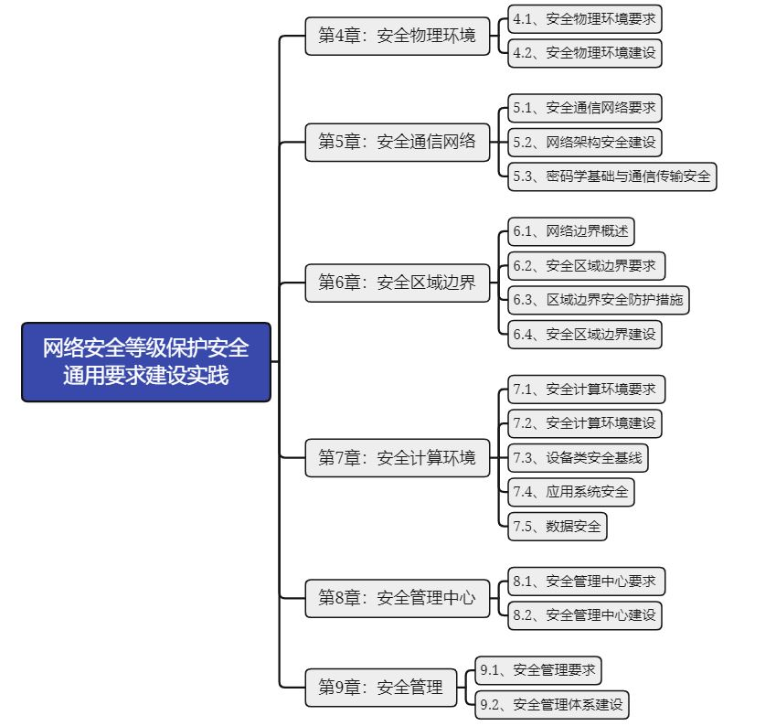
任务分解

Slide 3
网络安全等级保护设计与实践
第7章 安全计算环境02
讲师 XXX、XXX

Slide 4
小节概要
内容描述:
计算环境安全是整个等级保护对象安全的基础，包括网络设备、安全设备、服务器（操作系统、数据库）、业务应用软件、系统管理软件、数据和终端的安全，是保障企事业单位业务系统稳定持续运行的前提。本任务介绍了网络安全等级保护安全计算环境要求条款，对操作系统、数据库、业务应用系统和数据的基础安全知识进行介绍，并具体讲解如何对操作系统、数据库、业务应用系统和数据基于网络安全等级保护要求进行安全实践。
01
02
学习目标：
掌握安全计算环境建设要点和要求。
掌握操作系统安全防护方法。
了解安全配置基线。
了解web的应用系统安全防护方法。
了解数据安全防护方法。

Slide 5
7.2、安全计算环境实践
  本节主要针对适用于设备类、业务系统（或系统管理软件）的要求条款进行安全实践。
控制点 | 条款数 | 控制点 | 条款数
身份鉴别 | 4 | 数据完整性 | 2
访问控制 | 7 | 数据保密性 | 2
安全审计 | 4 | 数据备份恢复 | 3
入侵防范 | 5 | 剩余信息保护 | 2
恶意代码防范 | 1 | 个人信息保护 | 2
可信验证 | 1

Slide 6
安全计算环境
1.
身份鉴别
身份鉴别的类型有下列三种。
单向鉴别
双向鉴别
第三方鉴别
当用户希望在实体上登录时，用户仅须被实体鉴别，通常是用户发送用户名和口令给实体，实体对收到的用户名和口令进行验证，确认用户名和口令由合法用户发出；
双向鉴别是一种相互鉴别，其过程在单向鉴别的基础上还要增加两个步骤，如服务器向客户发送服务器名和口令，客户确认服务器身份的合法性；
每个用户或实体向可信第三方发送身份标识和口令，第三方用于存储、验证标识和鉴别信息。

Slide 7
安全计算环境
1.
身份鉴别
身份鉴别方式实体所知、实体所有和实体特征三种。
实体所知
实体所有
实体特征
实体所知，即实体所知道的（密码信息），如目前广泛采用的使用用户名和口令进行登录验证；
实体所有，即实体所拥有的物品（个人物品），如钥匙、IC卡等；
实体特征，即利用实体特征鉴别系统完成对实体的认证。
实体特征鉴别系统通常由信息采集和信息识别两个部分组成，信息采集通过光学、 声学、红外等传感器作为采集设施，采集待鉴别的用户的生物特征（如指纹、虹膜等）和行为特征（声音、笔迹、步态等），然后交给信息识别部分与预先采集并存储在数据库中的用户生物特征进行比对，根据比对的结果验证是否通过验证。

Slide 8
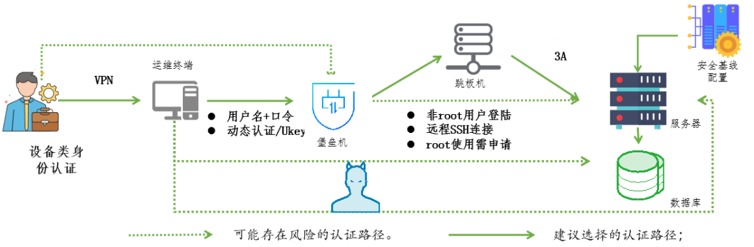
网络安全建设时，
针对设备类的身份鉴别如何进行实践？
身份鉴别实践
针对管理用户访问的身份鉴别主要通过堡垒机（安全运维网关）实现，将各类设备、应用系统的管理接口，通过强制策略路由的方式，转发至堡垒主机，从而完成反向代理的部署模式，实现对管理用户的身份鉴别。常见的访问路径如图所示。

Slide 9
身份鉴别实践
身份鉴别示意图中实线代表的路径通常为网络安全等级保护建设时包括下列几个步骤。
A
管理者通过VPN登录到专用运维终端（如果使用专用管理区的运维终端则无此步骤）；
B
通过运维终端以双因素认证的方式登录到堡垒机（安全运维网关），常见的认证方式有静态口令、一次性口令和生物特征等，实际建设中建议采用基于静态口令+数字证书（采用密码技术的动态令牌或USBKey）的双因素认证方式；
C
通过权限限制的方式，授权管理员登录到服务器、网络安全设备或业务应用系统；
D
对于数据库，不建议通过远程直接连接，数据管理员通过认证登录到服务器（操作系统后），再从服务器本地对数据库进行运维管理；
E
对于网络安全设备、操作系统、数据库和业务系统（或系统管理软件）自身而言，应在本地进行安全基线加固。

Slide 10

堡垒机介绍
安全运维网关，通常称作堡垒机，集成了特权帐号管理、身份认证、协议代理、单点登录与会话记录等功能，可实现核心系统运维和安全审计管控；在技术层面，堡垒机切断终端计算机对网络和服务器资源的直接访问，而采用协议代理的方式，接管了终端计算机对网络和服务器的访问。
安全运维网关能够拦截非法访问和恶意攻击，对不合法命令进行命令阻断，过滤掉所有对目标设备的非法访问行为，并对内部人员误操作和非法操作进行审计监控，以便事后责任追踪。

Slide 11
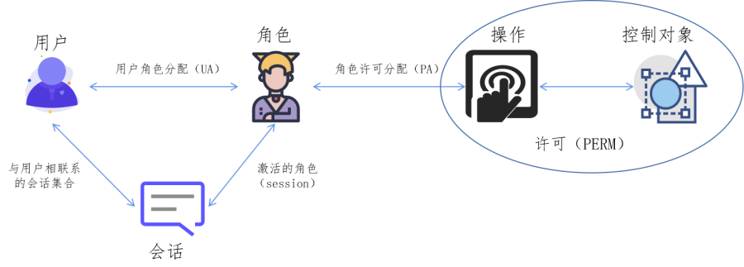
网络安全建设时，
针对设备类的访问控制如何进行实践？
访问控制实践
安全计算环境访问控制主要针对网络安全设备、服务器和业务应用系统用户的创建、访问控制策略的制定以及根据当前系统的访问控制策略授予用户相应的访问权。网络安全建设时，通常采用基于角色的访问控制模型，具体流程如图所示。
安全计算环境访问控制实践方式包括权限管理和访问控制策略配置两部分内容。

Slide 12

访问控制实践
仅授予管理用户所需的最小权限
01 权限管理
设置不同的管理员对设备或系统进行管理，分为系统管理员、安全管理员、安全审计员，保证特权用户的权限分离；
根据管理用户的角色分配权限，实现管理用户的权限分离，应遵循的原则：
对各个账户在其工作范围内设置最小权限。
在网络安全建设时，可利用堡垒机（安全运维网关）的授权管理功能：
对用户、角色及行为和资源进行授权，以达到对权限的细粒度控制，最大限度保护用户资源的安全。授权的对象包括用户、角色、资源（控制对象）和用户行为。

Slide 13
访问控制实践
02 访问控制
安全计算环境访问控制的方式通常有两种方式：
在交换机和防火墙上设置不同网段、不同用户对服务器的访问控制权限。授权服务器、业务系统主体配置访问控制策略，并依据访问控制策略限定主体对客体的访问控制规则，在制定的访问控制策略中，针对服务器访问控制粒度主体为用户级或进程级，客体为文件级或数据库表级；针对业务应用系统，访问控制粒度主体为用户级，客体为文件级或功能模块级。
利用堡垒机提供细粒度的访问控制，最大限度保护用户资源的安全。细粒度的命令策略是命令的集合，可以是一组可执行命令，也可以是一组非可执行的命令，该命令集合用来分配给具体的用户，来限制其系统行为，管理员会根据其自身的角色为其指定相应的控制策略来限定用户。

Slide 14
安全计算环境的安全审计主要针对服务器操作系统、数据库和应用组件、安全设备、交换机等设备自身操作日志。
网络安全建设时应关注下列两部分内容：
安全审计实践
设备加固
日志审计
设备层面开启审核策略；
对审计记录进行保护，定期备份，避免受到未预期的删除、修改或覆盖等，如审计日志保存6个月以上；
对审计进程进行保护，防止未经授权的中断。

Slide 15
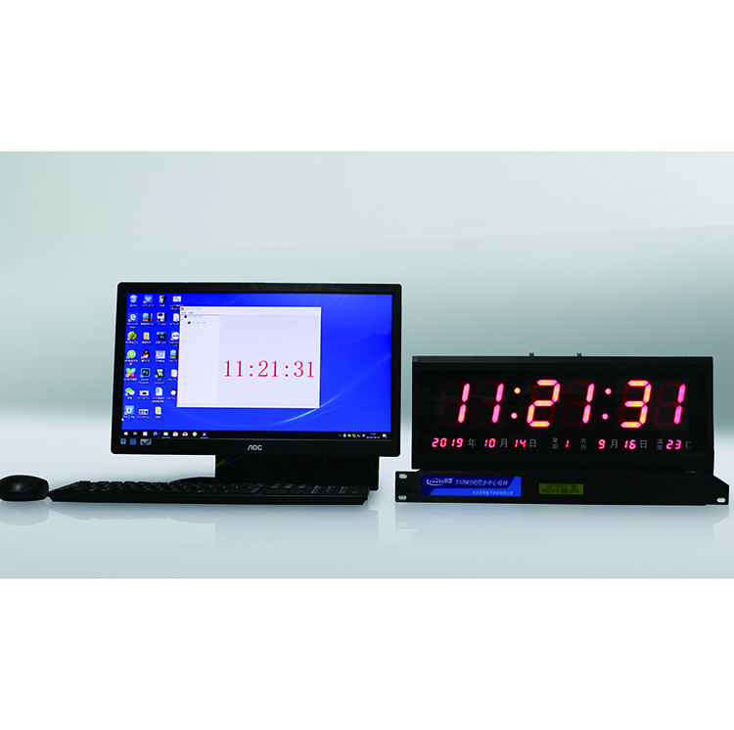
安全审计实践
1.设备加固
对根据需求开启设备自身审计功能，审计组件连接至单位NTP（Network Time Protocol，网络时间协议）服务器保证了审计记录产生时的时间由系统范围内唯一确定的时钟产生，以确保审计分析的正确性。
审计需覆盖到每个用户，对重要的用户行为和重要安全事件进行审计，审计记录包括事件的日期和时间、用户、事件类型、事件是否成功及其他与审计相关的信息。

Slide 16
安全审计实践
2.日志审计
实际建设中，通过下列几种方式实现日志安全审计。
将操作系统、网络设备、中间件、数据库和安全设备运行和操作日志通过手工的方式定期转存、备份，保存6个月以上，同时保证存储日志数据的可用性，并对设备自身的审计进程进行监控；
部署日志审计系统，通过日志审计系统收集操作系统、网络设备、中间件、数据库和安全设备运行和操作日志，保存6个月以上，并集中管理，同时进行关联分析。
利用堡垒机操作审计功能，在各服务器主机、网络设备的访问日志记录都采用统一的账号、资源进行标识后，操作审计能更好地对账号的完整使用过程进行追踪。为了对字符终端、图形终端操作行为进行审计和监控，通常堡垒主机对各种字符终端和图形终端使用的协议进行代理，实现多平台的操作支持和审计，例如Telnet、SSH、FTP、Windows平台的RDP远程桌面协议，Linux/Unix平台的X Window图形终端访问协议等。堡垒机的审计数据提供专有的存储系统，进行集中存储保留，保留期在6个月以上。

Slide 17
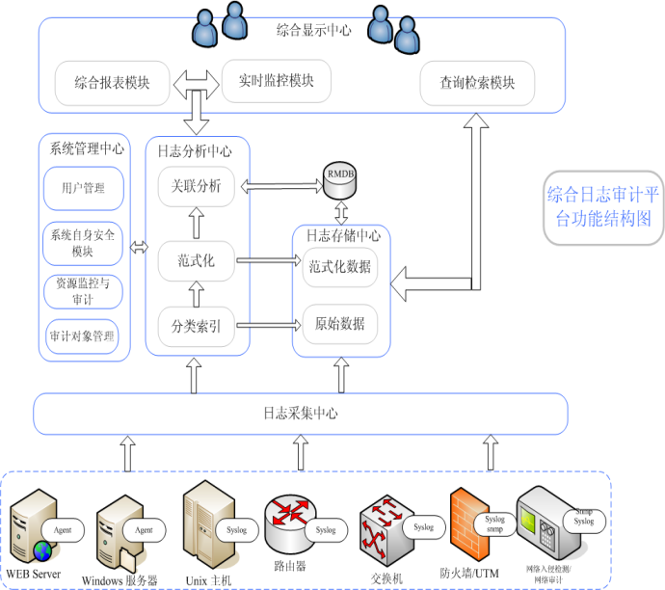
日志审计介绍
日志是对信息系统产生的事件的记录，包括了构成信息系统的主机、网络、安全设备或系统、应用等，通过日志可了解系统的运行情况，通过对安全日志的分析可检验安全机制的有效性。日志审计系统从功能组成上至少应该包括日志采集、日志分析、日志存储、信息展示四个基本功能。
  日志采集功能
  日志分析功能
  日志存储功能
  信息展示功能

Slide 18
入侵防范实践
安全计算环境入侵防范
操作系统遵循最小安装的原则，仅安装需要的组件和应用程序
操作系统服务进程
关闭不需要的系统服务、默认共享和高危端口；
01
通过设置终端安全管理系统或设备配置项对终端接入范围进行限制；
软件容错性
02
天镜
漏扫
数据库
操作
系统
应用
程序
云计算
视频
监控
03
主机入侵检测
对网络设备、服务器、业务系统定期进行漏扫，及时发现系统存在的漏洞，并通过设置升级服务器或通过补丁分发系统保持系统补丁及时得到更新，增强抵御入侵的防护手段。
全面的漏洞库，不放过一个漏洞

Slide 19
入侵防范实践
安全计算环境入侵防范
对用户输入数据的有效性进行检验，确保用户输入的数据能够按照系统规定的格式提交数据，对于非法的或可能损害系统的字符、语句可针对性的进行过滤、转义或拒绝；
操作系统服务进程
01
软件容错性
02
应用系统各功能模块对资源的需求能够实现相对独立，当资源出现抢占或发生其他不可预料的错误发生时，可将影响范围尽量缩小，如果故障无法避免，应用系统应自动保存故障发生时的系统、数据、业务等状态，保证系统能够恢复到正常的运行状态。
03
主机入侵检测

Slide 20
入侵防范实践
安全计算环境入侵防范
操作系统服务进程
01
部署主机层面的入侵检测系统，检测非法攻击者对网络设备、安全设备、服务器、业务系统的入侵攻击行为，在出现非法入侵行为时能够提供及时的告警功能。
软件容错性
02
03
主机入侵检测

Slide 21
网络安全建设时，
针对操作系统层面的恶意代码如何进行防范？
恶意代码防范实践
安全计算环境恶意代码主要针对服务器和终端，实际网络安全建设时要在服务器和终端部署恶意代码防范软件对恶意代码的入侵进行检测，并在检测到恶意代码攻击时对其进行查杀。
针对服务器（终端）恶意代码防范，可在安全管理中部署防病毒服务器，制定服务器（终端）防病毒策略。
服务器防病毒系统必须重视集中的管理、监控和升级，提高管理效率，同时，因为服务器往往运行重要的应用服务，故应注意防病毒软件对服务器性能、功能以及稳定性的影响。

Slide 22

7.3、设备类安全基线
服务器操作系统安全基线
Windows操作系统
CentOS操作系统
数据库安全基线
Oracle数据库
安全基线
  基于安全基线的设备类安全加固是安全计算环境建设实践的方法。
网络设备安全基线
华为路由器

Slide 23
7.3、设备类安全基线
（一）操作系统安全配置基线
基于网络安全等级保护基本要求中安全计算环境对服务器（操作系统）的要求，在网络安全建设时，应对操作系统基于自身安全策略进行安全配置。操作系统安全配置主要有下面几个方面的内容。
  账户及口令策略
  认证和授权
  安全审计
  入侵防范
  恶意代码防范
  其他项

Slide 24
7.3、设备类安全基线
（一）操作系统安全配置基线
  1 ）账户及口令策略
序号 | 配置内容 | 操作系统类型 | 安全基线
1 | 不同的用户分配不同的账号 | Windows | 进入“控制面板->管理工具->计算机管理”，在“系统工具->本地用户和组”：根据系统的要求，设定不同的账户和账户组，管理员用户，数据库用户，审计用户，来宾用户。
2 |  | Linux（CentOS） | 根据用户需求为用户创建账号： #useradd username #创建账号 #passwd username #设置密码
3 | 删除系统无用账号 | Windows | Windows操作系统，需停用账号：guest、Krbtgt，可参考配置： 进入“控制面板->管理工具->计算机管理”，在“系统工具->本地用户和组”，停用无用账号

Slide 25
  1 ）账户及口令策略
序号 | 配置内容 | 操作系统类型 | 安全基线
4 | 重命名Administrator禁用guest（来宾）账号 | Windows | 开始->运行->gpedit.msc->计算机配置->Windows设置->安全设置->本地策略->安全选项： 账户: 重命名管理员账户->属性->修改管理员账户名进入“控制面板->管理工具->计算机管理”，在“系统工具->本地用户和组”：Guest 账号->属性－> 账号已禁用
5 | 限制具备超级管理员权限的root用户远程登录 | Linux（CentOS） | 远程执行管理员权限操作，应先以普通权限用户远程登录后，再su到超级管理员root账号。参考配置：SSH :#ⅵ / etc/ssh/sshd_config 将配置：PermitRootLogin yes 修改为PermitRootLogin no重启sshd服务： #service sshd restart 修改配置仅允许管理员CONSOLE登录：在etc/securetty文件中配置：CONSOLE = /dev/tty01
6 | 不存在空口令账号 | Linux（CentOS） | CentOS参考配置操作： awk -F: '（$2 == ""）{print $1}' /etc/passwd 先查出口令为空的账户，然后用root用户登陆，执行passwd命令，给用户增加口令。
7 | 配置强制的口令复杂的策略，定期更换口令 | Windows | Windows操作系统，参考下列配置进入“控制面板->管理工具->本地安全策略”，在“账户策略->密码策略”：“密码必须符合复杂性要求”选择“已启动”“密码长度最小值”设置为“8”进入“控制面板->管理工具->本地安全策略”，在“账户策略->密码策略”： “密码最长使用期限”设置为“90天”
 |  | Linux（CentOS） | CentOS参考配置操作： # ⅵ /etc/login.defs 将PASS_MIN_LEN 5 改为PASS_MIN_LEN 8，如果没有这行，可以自行加入。 #ⅵ /etc/login.defs加入PASS_MAX_DAYS=90 PASS_MIN_DAYS=0 或使用 pam pam_cracklib module 或 pam_passwdqc module 实现密码复杂度，两者不能同时使用。如配置密码长度最小 8 位，至少包含大小写字母、数字、其他字符中的两类，并对 root 用户生效，配置如下：# ⅵ /etc/pam.d/system-authpassword requisite pam_cracklib.so dcredit=-1 ucredit=-1 lcredit=-1 ocredit=-1 minclass=2 minlen=8 enforce_for_rootpassword sufficient pam_unix.so md5 shadow nullok try_first_pass use_authtok

Slide 26
7.3、设备类安全基线
（一）操作系统安全配置基线
  2 ）认证和授权
序号 | 配置内容 | 操作系统类型 | 安全基线
1 | 配置登录失败锁定策略 | Windows | 进入“控制面板->管理工具->本地安全策略”，在“账户策略->密码策略”：“强制密码历史”设置为“记住5个密码”；进入“控制面板->管理工具->本地安全策略”，在“账户策略->账户锁定策略”：“账户锁定阈值”设置为：6次“账户锁定时间”设置为：30分钟
2 |  | Linux（CentOS） | # ⅵ /etc/pam.d/system-authauth required pam_tally2.so even_deny_root deny=3 unlock_time=120 其中，even_deny_root表示包含root用户，deny表示拒绝次数，unlock_time表示解锁时间设置SSH空闲超时退出时间： #ⅵ /etc/ssh/sshd_config，将ClientAliveInterval 设置为300到900，即5-15分钟，将ClientAliveCountMax设置为0, ClientAliveInterval 900 ClientAliveCountMax 0在/etc/ssh/sshd_config中取消MaxAuthTries注释符号#，设置最大密码尝试失败次数3-6，建议为5：MaxAuthTries 5在#ⅵ /etc/profile最后一行，增加TMOUT=1800。

Slide 27
  2) 认证和授权
序号 | 配置内容 | 操作系统类型 | 安全基线
3 | 远程管理系统保障数据加密传输 | Windows | 在命令行输入“gpedit.msc”，弹出“本地组策略编辑器”窗口，在“本地计算机 策略->计算机配置->管理模板->Windows组件->远程桌面服务->远程桌面会话主机->安全”中进行参数配置，采取加密的RDP协议。
4 |  | Linux（CentOS） | 从http://www.openssh.com/下载SSH并安装到系统，在远程管理服务器时，使用ssh远程登录Linux系统，默认Linux系统已经启用ssh。
5 | 设置允许访问服务器的IP访问控制列表 | Linux（CentOS） | 1） 编辑hosts.deny文件ⅵ /etc/hosts.deny，加入下面该行： # Deny access to everyone. ALL: ALL@ALL, PARANOID 2） 编辑hosts.allow文件ⅵ /etc/hosts.allow，加入允许访问的主机列表，比如： ftp: 10.87.56.1 webhost 10.87.56.1和webhost是允许访问ftp服务的IP地址和主机名称。 3） tcpdchk程序是TCP_Wrapper设置检查程序。它用来检查你的TCP_Wrapper设置，并报告发现的潜在的和真实的问题。 设置完后，运行下面这个命令： # tcpdchk

Slide 28
7.3、设备类安全基线
（一）操作系统安全配置基线
操作系统的日志安全配置是安全管的重要工作，通过安全策略配置，确保日志系统能记录下事件的更多信息并通过权限、保护日志不会被攻击者除、算改或伪造。
  3 ）安全审计
序号 | 配置内容 | 操作系统类型 | 安全基线
1 | 操作系统启用审计、日志记录功能 | Windows | 启用安全审核策略，具体配置如下：进入“控制面板->管理工具->本地安全策略->审核策略”、“审核登录事件”，设置为成功和失败都审核。
2 |  | Linux（CentOS） | 分别启用auditd服务和rsyslog服务； chkconfig auditd onchkconfig rsyslog on
3 | 记录系统安全事件 | Linux（CentOS） | 参考配置操作：修改配置文件ⅵ /etc/syslog.conf， 配置如下类似语句定义需要保存的设备相关安全事件。 *.err；kern.debug；daemon.notice；/var/adm/messages
4 | 对审计记录进行保护，同时对审计日志转存、备份 | Linux（CentOS） | 修改文件/etc/syslog.conf，加上这一行： *.* @loghost （中间的分隔符为tab）可将“*.*”替换为实际需要的日志信息，如kern.* / mail.* 等等。

Slide 29
7.3、设备类安全基线
（一）操作系统安全配置基线
  4 ）入侵防范
最小化部署和关闭无效服务和进程自动启动
操作系统中通常安装了一些不必要的组件和服务，在实际运行环境中，最好在系统运行中考虑最小化部署，并将不必要的服务和功能关闭。Windows操作系统中常见的可禁用的服务及其说明如表。
服务名 | 说明
Task scheduler | 允许程序在指定时间运行。
Routing and Remote Access | 在局域网以及广域网环境中为企业提供路由服务
Print Spooler | 将文件加载到内存中以便以后打印，要用打印机的用户不能禁用该项服务
Telnet | 允许远程用户登录到此计算机并运行程序，并支持多种TCP/IP客户
Distributed Link Tracking Client | 当文件在网络与NTFS卷中移动时发送通知
…… | ……

Slide 30
7.3、设备类安全基线
（一）操作系统安全配置基线
  4 ）入侵防范
安装最新的操作系统补丁保障网络稳定运行
对于Windows服务器，在不影响业务的情况下，应安装最新的Service Pack补丁集，并对服务器系统应先进行兼容性测试；针对CentOS操作系统，可在厂家网站获取下载 RPM包获取补丁包，在下载补丁包时，一定要对签名进行核实，防止执行特洛伊木马。
此外，需注意补丁安装可能导致系统或某些服务无法工作正常，因此慎重对操作系统进行打补丁，补丁安装应当先在测试机上完成。

Slide 31
7.3、设备类安全基线
（一）操作系统安全配置基线
  5 ）恶意代码防范
在服务器操作系统上安装防恶意代码软件，并及时更新防恶意代码软件版本和恶意代码库。
  对于Windows操作系统的服务器必须安装恶意代码防控软件，并启用实时恶意代码防护功能；
  Linux操作系统服务器由于现今的恶意代码形势及现状可选择安装或不安装恶意代码防控软件，但需对其进行定期的漏洞扫描。
  6）其他
针对不同操作系统的特点，还应该考虑有针对性的安全配置：
例如 Windows系统中关闭自动播放功能、关闭管理共享；
Linux设置文件创建时默认权限及对服务器资源进行监控，能够对资源异常进行告警等。

Slide 32
7.3、设备类安全基线
威胁形式 | 安全防护需求
篡改 | 拒绝非法用户的访问；对数据库的操作进行安全审计，以便为合规性、安全责任审查提供有效证据；向合法用户提供可靠的信息服务，保证数据库信息的安全。
损坏 | 对数据库运行状况进行监控和报告等；拒绝执行不正确的数据操作。
窃取 | 多个用户同时使用数据库时进行并发控制；对数据用特定的公开密钥算法进行加密保护。
（二）数据库安全配置基线
根据《中华人民共和国公共安全行业标准》（GA/T 389-2002）中对数据安全的定义：数据库安全是保证数据库信息的保密性、完整性、一致性和可用性
数据库安全就是保证数据库避免不合法使用造成的数据破坏、篡改和泄露。通常数据库安全面临的威胁形式和的防护要求如表。

Slide 33
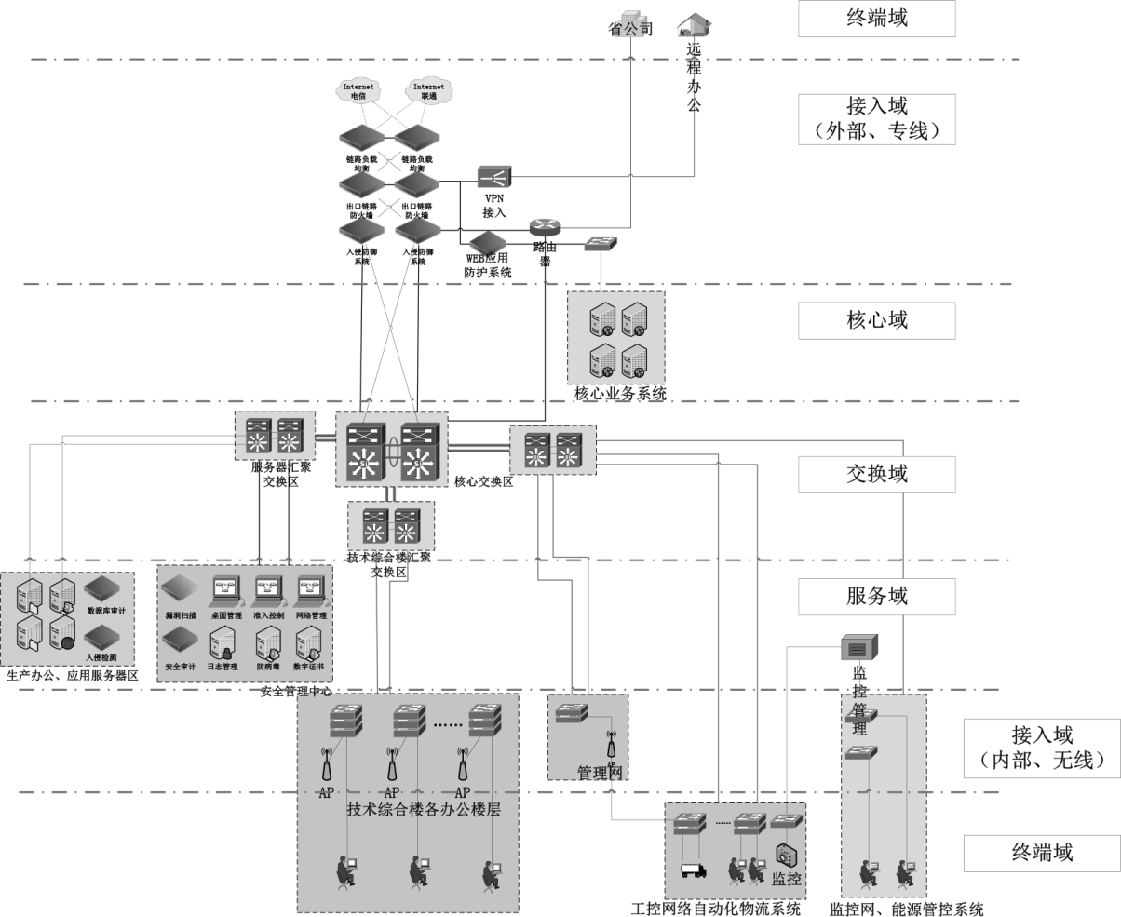
7.3、设备类安全基线
（二）数据库安全配置基线
网络安全建设时，数据库安全实践包括下列几部分内容。
① 数据库安全管理时，先通过安全的方式登录到服务器，即如图拓扑所示，管理员先通过VPN接入到安全管理域，然后利用堡垒机登录到服务器，再从服务器本地由数据库管理员登录到数据库进行远程管理；
② 保证业务和网络安全的前提下，经兼容性测试后，安装最新版本补丁；
③ 对数据库自身进行安全基线配置。
本任务以Oracle数据库为例，介绍数据库安全配置的常见方法。

Slide 34
7.3、设备类安全基线
（二）数据库安全配置基线
  1 ）数据库身份认证
序号 | 配置内容 | 安全基线
1 | 不同的用户分配不同的账号，避免共享账号 | 新建账号，以管理员登录数据库，执行下述命令： SQL>create user abc1 identified by password1；
2 | 删除或锁定与数据库运行、维护等工作无关的账号 | 锁定账号，以管理员登录数据库，执行下述命令： SQL>alter user username account lock; SQL>drop user username cascade; 通常需要锁定的账号有： CTXSYS、DBSNMP、LBACSYS、MDDATA、MDSYS、DMSYS、OLAPSYS、ORDPLUGINS、ORDSYS、OUTLN、SI_INFORMTN_SCHEMA、SYSMAN

Slide 35
  1 ）数据库身份认证
序号 | 配置内容 | 安全基线
3 | 配置强制的口令复杂的策略，定期更换口令 | 口令不长于90天： SQL>update dba_profiles set limit='90' where PROFILE='DEFAULT' and resource_name='PASSWORD_GRACE_TIME'； 用户连续认证，登录失败次数超过6次，锁定账号： SQL>update dba_profiles set limit='6' where PROFILE='DEFAULT' and resource_name='FAILED_LOGIN_ATTEMPTS'； 口令长度至少8位，并包括数字、小写字母、大写字母和特殊符号4类中至少3类：select limit from dba_profiles where resource_name='PASSWORD_VERIFY_FUNCTION' and profile in （select profile from dba_users where account_status='OPEN'； 调整PASSWORD_VERIFY_FUNCTION。
4 | 修改默认账号口令 | 可通过下面命令来更改默认用户的密码： ALTER USER username IDENTIFIED BY password；

Slide 36
7.3、设备类安全基线
（二）数据库安全配置基线
  2 ）数据库用户及权限管理
序号 | 配置内容 | 安全基线
1 | 限制具备数据库超级管理员（SYSDBA）权限的用户远程登录。 | 限制具备数据库超级管理员（SYSDBA）权限的用户远程登录，通过下述方法修改文件init.ora： a.不使用密码文件登录；不允许远程用户用sys登录系统；可以在线修改sys的密码；remote_login_passwordfile＝none b.只允许一个数据库使用该密码文件；允许远程登录；允许非sys用户以sysdba身份管理数据库；可以在线修改sys的密码； remote_login_passwordfile＝exclusive c.允许远程登录；只能用sys进行sysdba管理；可以在线修改sys的密码； remote_login_passwordfile＝shared

Slide 37
2 ）数据库用户及权限管理
序号 | 配置内容 | 安全基线
2 | 在数据库权限配置能力内，根据用户的业务需要，配置其所需的最小权限。 | 1）给用户赋相应的最小权限 SQL>grant CONNECT to username； SQL>grant RESOURCE to username； 2）收回用户多余的权限 SQL>revoke 权限 from username； 3）授权原则： 角色授予遵循最小化原则、 对象权限授予遵循最小化原则、系统权限授予遵循最小化原则、public用户组不存在不合理的执行权限、禁止对非DBA用户提供系统级权限
3 | 使用数据库角色（ROLE）来管理对象的权限。 | 1）使用Create Role命令创建角色，并给角色赋权限： SQL>CREATE ROLE "rolename" NOT IDENTIFIED； SQL>GRANT "resourcename" TO "rolename"； 2）使用Grant命令将相应的系统、对象或Role的权限赋予应用用户 SQL>GRANT "rolename" TO "username"；

Slide 38
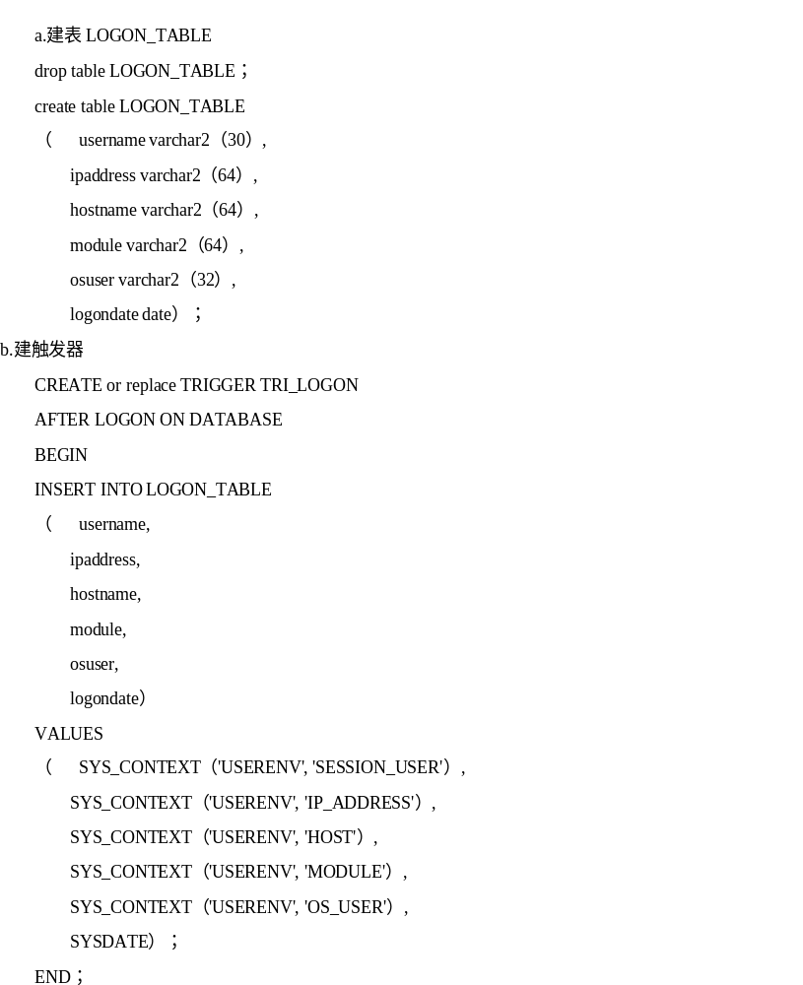
2 ）数据库用户及权限管理
（二）数据库安全配置基线
  3 ）数据库安全审计
序号 | 配置内容 | 安全基线
1 | 根据业务要求制定数据库审计策略。 | 1）修改initXXX.ora文件（XXX表示实例名），添加如下内容： audit_trail=DB2）重启数据库
2 | 数据库应配置日志功能，对用户登录信息进行记录，记录内容包括用户登录使用的账号、登录是否成功、登录时间以及远程登录时用户使用的IP地址。 | 使用管理员登录，创建ORACLE登录触发器，记录相关信息，如右图

Slide 39
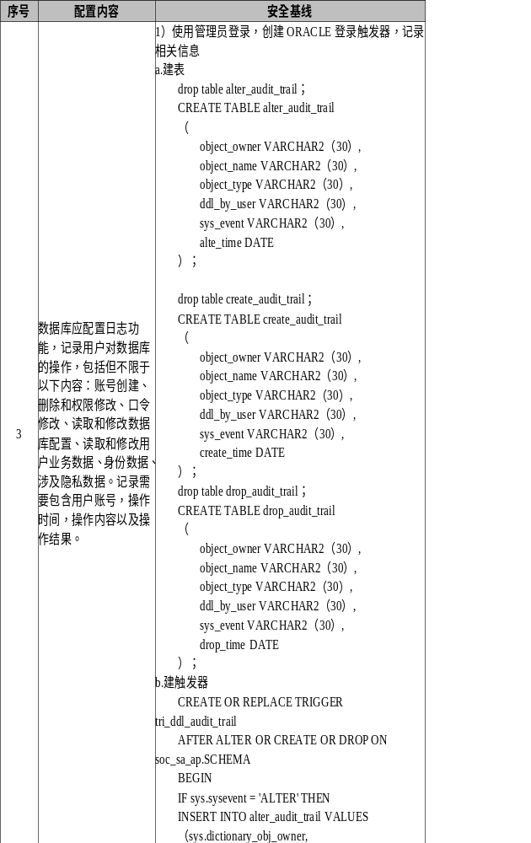
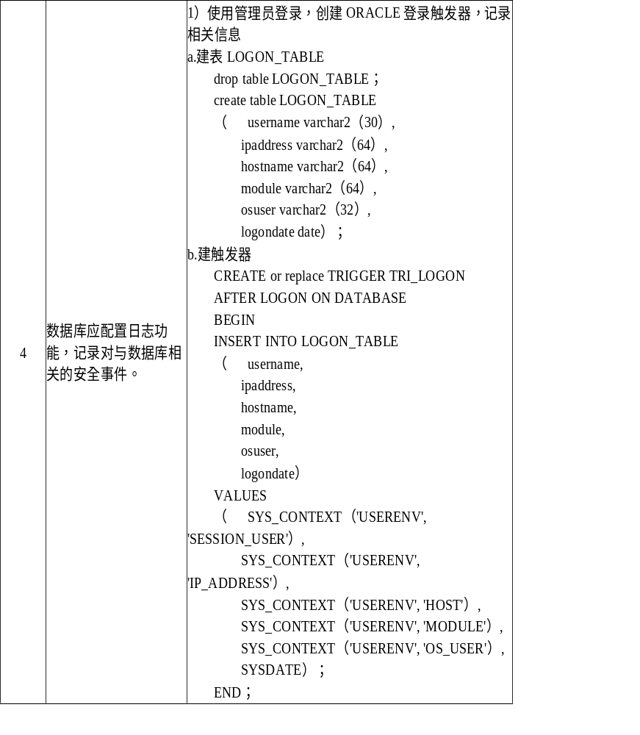
  2 ）数据库用户及权限管理
数据库应配置日志功能，记录用户对数据库的操作，包括但不限于以下内容：账号创建、删除和权限修改、口令修改、读取和修改数据库配置、读取和修改用户业务数据、身份数据、涉及隐私数据。记录需要包含用户账号，操作时间，操作内容以及操作结果。（安全基线如右图）
数据库应配置日志功能，记录对与数据库相关的安全事件。（安全基线如右图）

Slide 40
7.3、设备类安全基线
（三）网络设备安全配置基线
网络安全设备为等级保护对象提供安全防护措施的同时也需保证其自身安全，基于网络安全等级保护基本要求中安全计算环境对网络安全设备的要求，在网络安全建设时，应对网络安全设备进行安全基线配置，提升安全产品自身合规能力。
本节以华为路由器为例介绍网络设备在计算环境中如何进行安全实践，网络设备安全配置主要有下面几个方面的内容。
  身份鉴别
  访问控制
  安全审计
  入侵防范

Slide 41
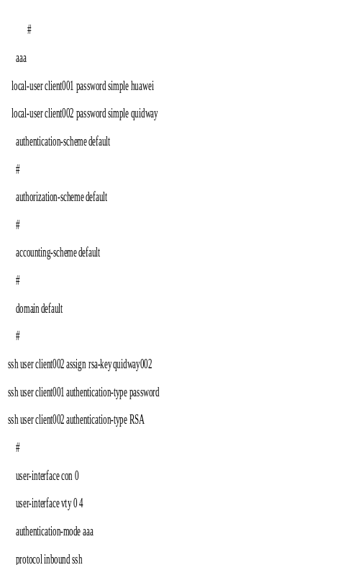
7.3、设备类安全基线
（三）网络设备安全配置基线
序号 | 配置内容 | 安全基线
1 | 对于采用静态口令认证技术的设备，口令长度至少8位，并包括数字、小写字母、大写字母和特殊符号4类中至少2类。 | 参考如下命令修改账号密码 aaa local-user <用户名> password cipher <密码>
2 | 对于使用IP协议进行远程维护的设备，设备应配置使用SSH等加密协议。 | 参考如下命令，配置加密访问，如左图。
3 | 配置定时账户自动登出，登出后用户需再次登录才能进入系统。 | 参考如下命令配置定时登出： user-interface vty 0 4 idle-timeout 20 0
  1 ）身份鉴别

Slide 42
7.3、设备类安全基线
  2 ）访问控制
（三）网络设备安全配置基线
序号 | 配置内容 | 安全基线
4 | 应按照用户分配账号。避免不同用户间共享账号。避免用户账号和设备间通信使用的账号共享。 | 执行如下命令添加账号： aaa local-user <用户名> password cipher <密码> local-user <用户名> service-type <登录方式> # user-interface vty 0 4 authentication-mode aaa
5 | 应删除与设备运行、维护等工作无关的账号。 | 执行如下命令删除账号： aaa undo local-user test
6 | 限制具备管理员权限的用户远程登录。远程执行管理员权限操作，应先以普通权限用户远程登录后，再切换到管理员权限账号后执行相应操作。 | 参考如下命令限制账号远程登录： super password level 3 cipher superPWD aaa local-user user1 password cipher PWD1 local-user user1 service-type telnet local-user user1 level 2 # user-interface vty 0 4 authentication-mode aaa
7 | 在设备权限配置能力内，根据用户的业务需要，配置其所需的最小权限。 | 1）查看账号权限 display current-configuration configuration aaa 2）根据业务需要调整账号权限，参考如下： aaa local-user 8011 password cipher 8011 local-user 8011 service-type telnet local-user 8011 level 0 # user-interface vty 0 4 authentication-mode aaa

Slide 43
7.3、设备类安全基线
（三）网络设备安全配置基线
  3 ）安全审计
序号 | 配置内容 | 安全基线
8 | 设备应配置日志功能，对用户登录进行记录，记录内容包括用户登录使用的账号，登录是否成功，登录时间，以及远程登录时，用户使用的IP地址。 | 执行如下命令，配置日志记录： info-center console channel 0
9 | 设备应配置日志功能，记录对与设备相关的安全事件。 | 执行如下命令，配置日志记录： info-center enable
10 | 开启NTP服务，保证日志功能记录的时间的准确性。路由器与NTP SERVER之间要开启认证功能。 | 参考如下命令开启NTP服务： ntp-service authentication-keyid 1 authentication-mode md5 N`C55QK<`=/Q=^Q`MAF4<1！ ntp-service unicast-server X.X.X.X authentication-keyid 1

Slide 44
7.3、设备类安全基线
（三）网络设备安全配置基线
  4 ）入侵防范
序号 | 配置内容 | 安全基线
11 | 关闭未使用的端口。 | 参考如下命令关闭端口： [HW-Ethernet3/0/0]shutdown
12 | 关闭网络设备不必要的服务，比如FTP、TFTP服务等。 | 参考如下命令关闭服务： undo ftp server
13 | 为防止ARP欺骗攻击，出于安全考虑，应将不使用ARP代理的路由器的该功能关闭。 | 参考如下命令关闭ARP服务： arp-proxy disable

Slide 45
课堂小结
了解对网络安全等级保护安全计算环境（设备类）建设实践；
理解安全设备类安全基线。

Slide 46
作业布置
思考与练习
简单1~5

Slide 47
感 谢 观 看!

